Slide 1
Piattaforme virtuali e visualizzazioni 3D USI Università della Svizzera italiana

Slide 2

Indice
Ping Pong (Tennis da Tavolo)
Obiettivi
3D Stereoscopico
Realizzazione
Dall’Ambiente al Computer
Dalla Fisica alla Grafica

Slide 3
Ping Pong (definizione wikipedia)
Il tennis da tavolo (o tennis tavolo)/ping pong, è uno degli sport di maggior diffusione nel mondo ed una specialità olimpica.
Può essere svolto a scopo ricreativo a qualsiasi età e si può giocare in luoghi ristretti, al chiuso e/o all'aperto.
Per la pratica agonistica sono necessari luoghi attrezzati e spaziosi. Richiede un'opportuna preparazione psico-fisica a causa delle sollecitazioni, sia fisiche che di concentrazione mentale, espresse nei brevi tempi di ogni scambio.
Per questo l'atleta di tennis tavolo esprime in genere doti fisiche di coordinazione, rapidità di movimento e ottimi riflessi oltre ad una certa sensibilità nel tocco.

Slide 4
Obiettivi
Supporto all’atleta
Attraverso piattaforma 3D
Migliorare la tecnica dell’atleta

Slide 5
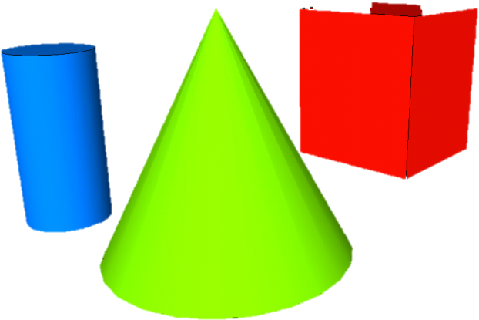

3D Stereoscopico
Ogni occhio vede un immagine DIVERSA

Slide 6

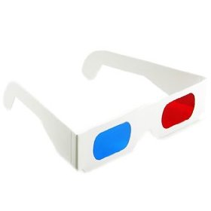
3D Anaglifo

Slide 7
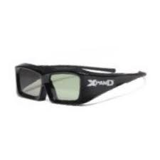
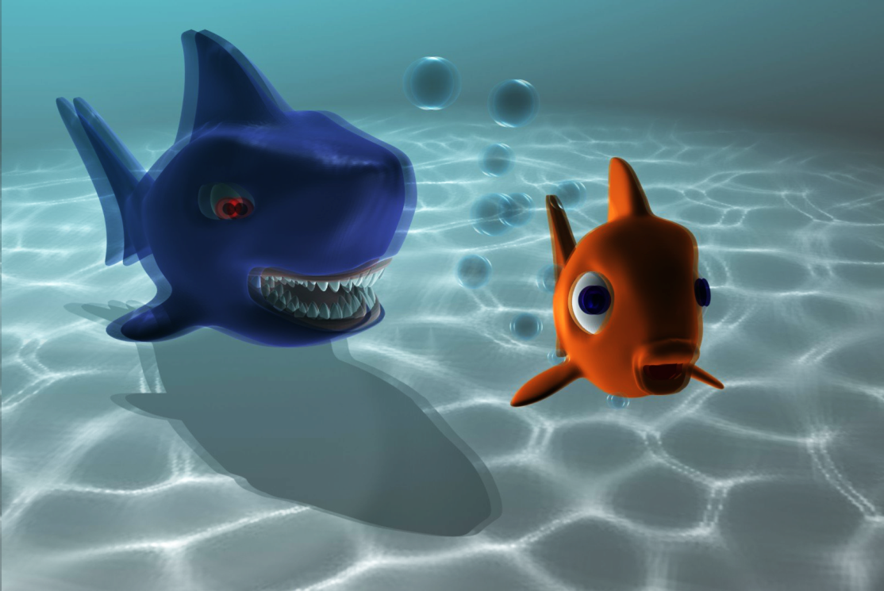
3D Attivo

Slide 8
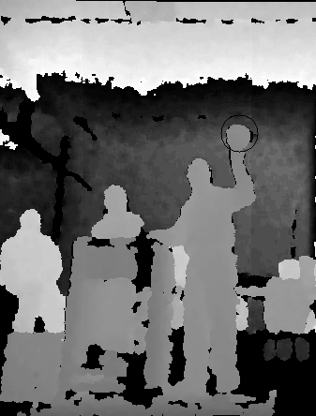
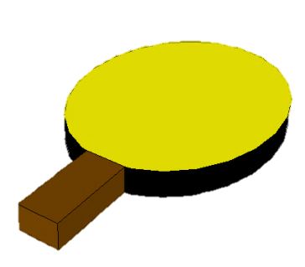
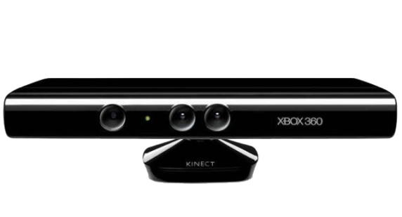
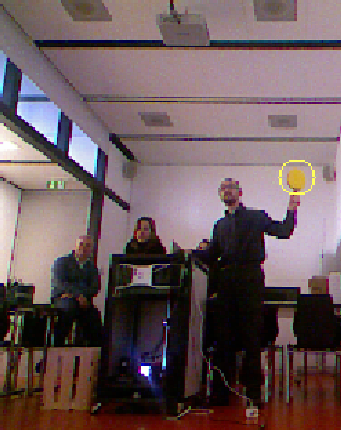
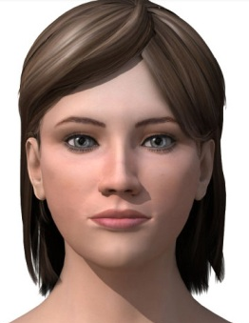
Dall’Ambiente al Computer

Slide 9
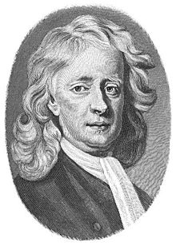
Dalla Fisica alla Grafica
Meccanica di Newton

Slide 10
Leggi del moto di Newton
Prima legge del moto: Un corpo permane nel suo stato di moto o di quiete finché su di esso non interviene una forza esterna. Questo vuol dire che se una forza dà inizio al movimento di un corpo, allora esso continuerà a muoversi alla stessa velocità, posto che la forza non agisca più su di esso. Così il vero effetto di una forza è quello di cambiare la velocità di un corpo. E se su questo non agisce una forza, allora continuerà a muoversi in linea retta alla stessa velocità.
Seconda legge del moto: Un corpo su cui agisca una forza esterna cambierà il suo momento nella direzione della forza, in modo proporzionale all'intensità della forza agente. Forza = massa moltiplicato accelerazione: F = m*a oppure a = F/m In altre parole, un corpo su cui agisca una forza accelererà, o cambierà la sua velocità, a un ritmo proporzionale alla forza stessa. Da questa legge si può anche dedurre che maggiore è la massa del corpo minore sarà l'accelerazione; massa e accelerazione sono quindi inversamente proporzionali.
Terza legge del moto: Ad ogni azione corrisponde una reazione uguale e contraria. Così se spingete una macchina, esercitando una forza sulla macchina per tentare di muoverla, la macchina "spingerà all'indietro" contro di voi con la stessa forza che avete applicato su di lei.

Slide 11
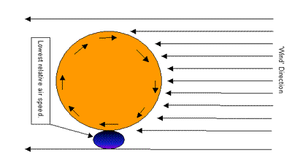
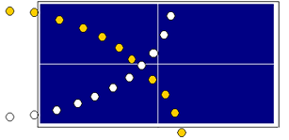
Dalla Fisica alla Grafica
Effetto sulla Pallina
Effetto Magnus
“Vuoto”

Slide 12
Grazie per la vostra attenzione ☺

